Slide 1
SISTEMAS OPERACIONAIS
Processos Introdução

Slide 2
O que é
Módulo do SO responsável pela supervisão e execução dos programas, alocando-lhes os recursos necessários através do administrador
conveniente, e controlando a utilização da UCP pelos diversos processos.

Slide 3
O que é
Tarefas incluem:
  Algoritmos e estruturas de dados para implementar processos e abstrações de recursos;
  Escalonamento de processos;
  Sincronização de processos;
  Estratégia para tratamento de bloqueios perpétuos (deadlocks);
  Parte dos mecanismos de proteção e segurança.

Slide 4
Processo
Processo é um programa em execuçao;
Um processo possui:
  Seção de texto (código);
  Contador de instruções;
  Pilha;
  Seção de dados.
Processo <> Programa: um programa pode ser repetidamente executado gerando vários processos.

Slide 5
Descritor de Processo
Também chamado de bloco de controle de processo (PCB – Process Control Block);
é a estrutura de dados utilizada monitorar e controlar a execução do processo;
A maioria dos sistemas cria um identificador de processo que direta ou indiretamente referencia o descritor do processo.

Slide 6
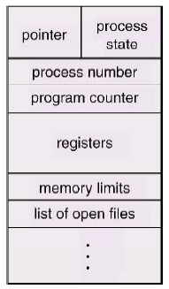
Process Control Block

Slide 7
Espaço de Endereçamento
Conjunto de localizações utilizado pelo processo para referenciar posições de memória primária, serviços do SO e recursos;
Boa parte do espaço de endereçamento corresponde a localizações de memória primária.

Slide 8
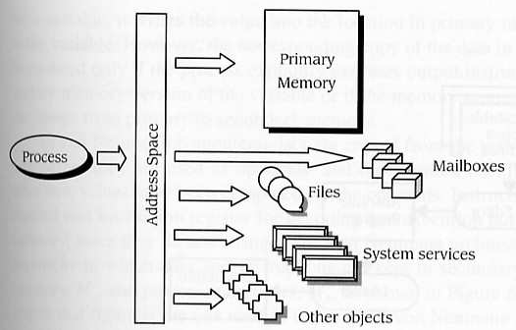
Espaço de Endereçamento

Slide 9
Criação do Espaço de Endereçamento
Tradutores (assembler e compiladores) traduzem módulos de código fonte em um conjunto de módulos objeto (um modulo para cada arquivo fonte);
Um link editor combina os módulos objeto com as bibliotecas utilizadas gerando um único programa, armazenando-o em um arquivo;
O carregador copia o programa da memória secundária para a primária, onde a UCP pode decodificar e executar cada uma de suas instruções.

Slide 10
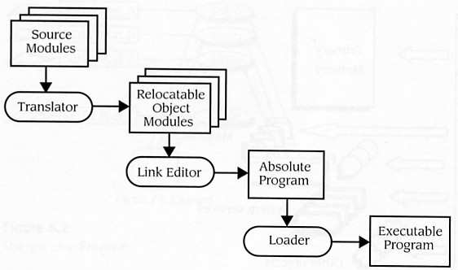
Criação do Espaço de Endereçamento

Slide 11
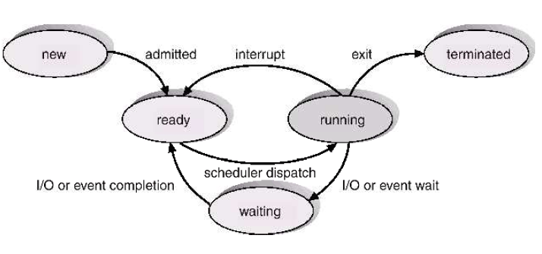
Estados dos Processos

Slide 12
Threads
Até agora temos visto um processo como um programa que possui apenas uma linha de controle, só realizando uma única tarefa por vez;
Sistemas operacionais modernos permitem que um único processo possua várias linhas de controle (threads);
Isto permite, por exemplo, a um editor de textos realizar uma verificação ortográfica ao mesmo tempo que o usuário digita caracteres.

Slide 13
Filas de escalonamento
Quando um processo entra no sistema, ele é colocado em uma fila de jobs. Esta fila contêm todos os processos do sistema;
Os processos que residem na memória principal e que estão prontos para serem executados são mantidos em uma fila de processos prontos;
Esta fila é normalmente armazenada como uma lista ligada; Outras filas no sistema: quando um processo ganha a UCP, ele executa por algum tempo e eventualmente termina, é interrompida,
espera pela ocorrência de algum evento ou solicita uma operação de E/S.

Slide 14
Escalonadores
Long-term scheduler: Em sistemas do tipo batch, normalmente existem mais processos submetidos do que podem ser executados pelo sistema. Estes processos são mantidos em um dispositivo de armazenamento de massa para serem executados posteriormente. O long-term scheduler seleciona dentre estes processos quais podem ser carregados para memória e inseridos na fila de prontos para executar.
Ele controla o grau de multiprogramação do sistema. Em sistemas de tempo compartilhado como o UNIX, não existe mais um long-term scheduler e todos os processos são colocados na memória principal.

Slide 15
Escalonadores
Short-term scheduler: Seleciona qual processo da fila de prontos para executar receberá a UCP.

Slide 16
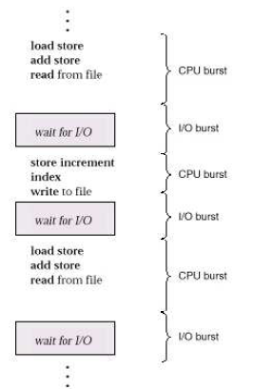
Ciclos de UCP e E/S de Processo

Slide 17
Questionário
Qual a função do gerenciador de tarefas ?
O que é processo e qual a diferença de programa ?
Descreva o processo de criação de espaço de endereçamento ?
O que e thread ?
O que são Escalonadores?

